Slide 1
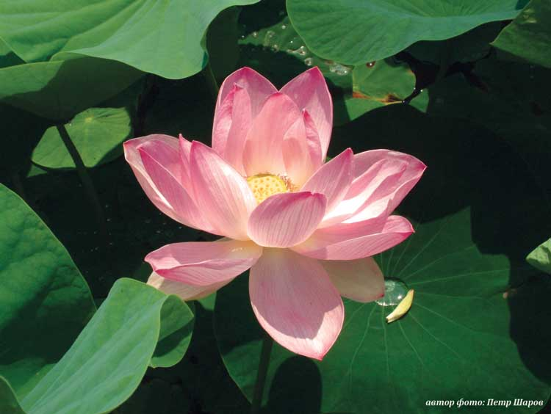
Вариативная программа «Наш дом Приморье»
Тема: Лотос
Воспитатель Абушенкова С.С.

Slide 2
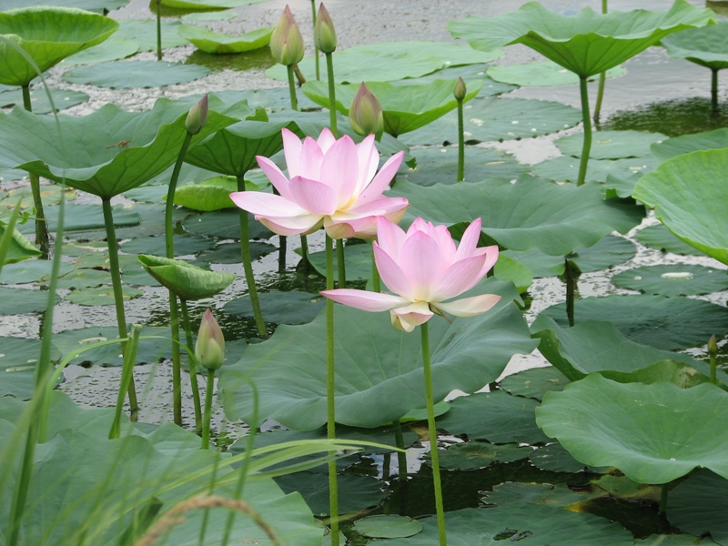
Лотос -реликтовое растение

Slide 3
Этот цветок- чудо нашей дальневосточной природы, его ускользающая жемчужина.

Slide 4
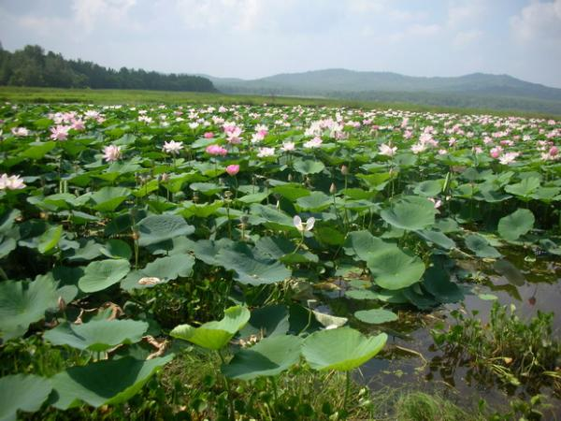
Лотос Комарова, по имени знаменитого исследователя нашего края.
Там, где дорога уходит в поля,
Озера синий платок.
Розовой прелестью, словно заря,
Манит всех лотос цветок.
Лотос – загадочной древности цвет,
Он, как лампада, горит.
Древних веков посылает привет,
Тайны Востока хранит

Slide 5
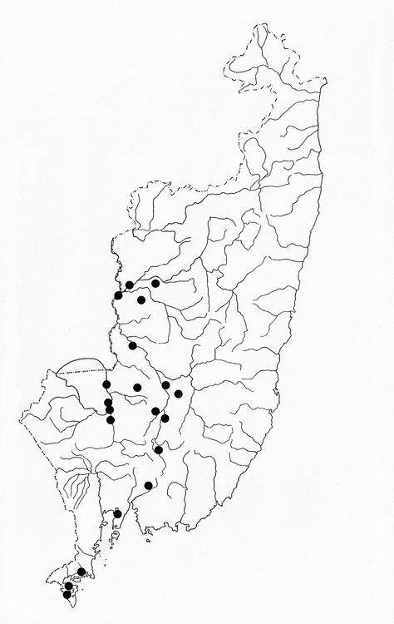
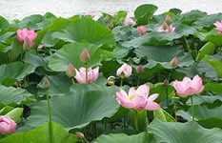
Лотос является символом нашего Кировского района

Slide 6
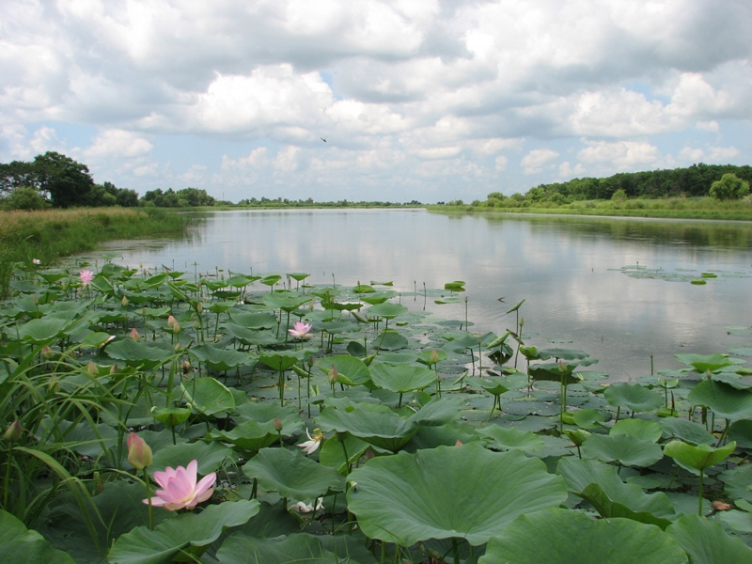
Там, где дорога уходит в поля,
Озера синий платок.
Розовой прелестью, словно заря,
Манит всех лотос цветок.
Лотос – загадочной древности цвет,
Он, как лампада, горит.
Древних веков посылает привет,
Тайны Востока хранит

Slide 7
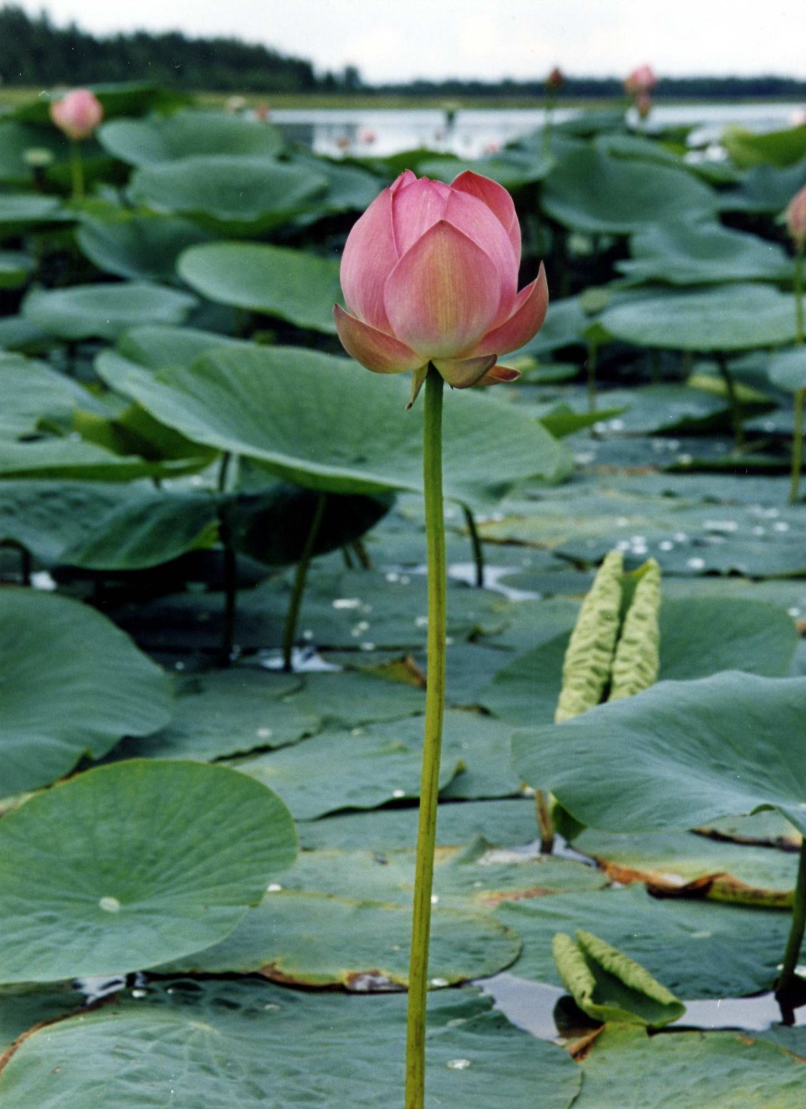
Лотос – растение водное. Его корень находится глубоко в отложении ила. Длинный стебель, побираясь через толщу воды, выносит на поверхность дивный цветок.

Slide 8
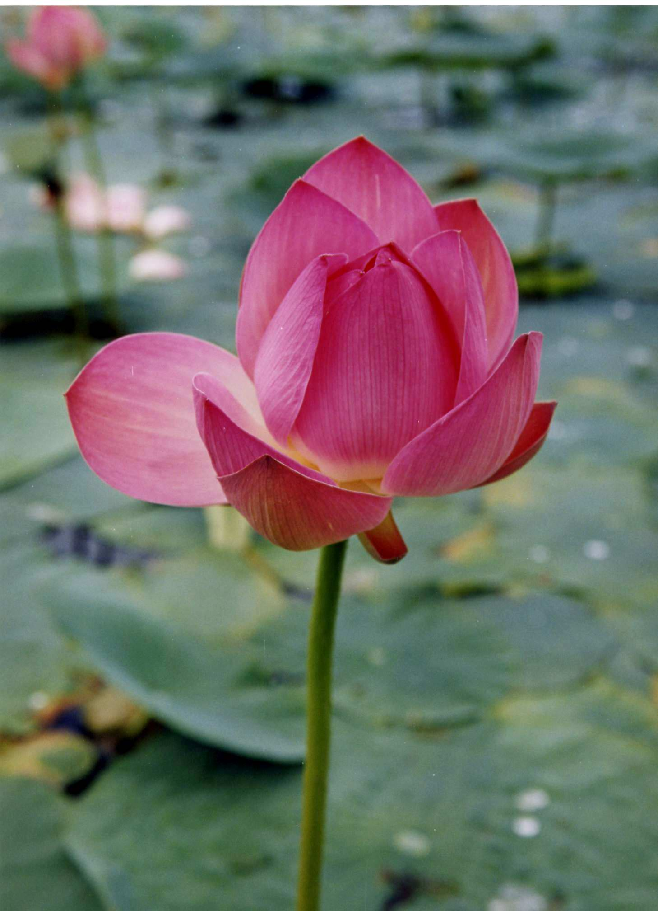
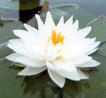
Цветки обладают несильным, но приятным ароматом. Лепестки меняют свой цвет от белого в начале дня до розового к полудню

Slide 9
Плоды представляют собой орешки, образующиеся в углублениях цветка. Плод лотоса так и называется - многоорешек. Семена эти съедобны. В странах Азии из них готовят конфеты, вываривая орешки в сахаре. готовят заменитель кофе. Из корней готовят муку. Стебли лотоса ядовиты. Китайцы делают из него более 300 видов лекарств, а также, употребляют в пищу.

Slide 10
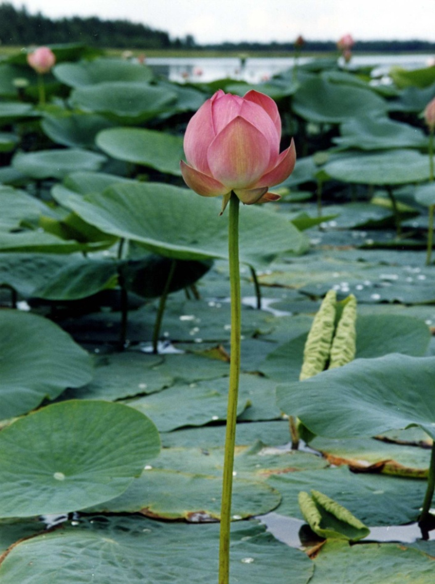
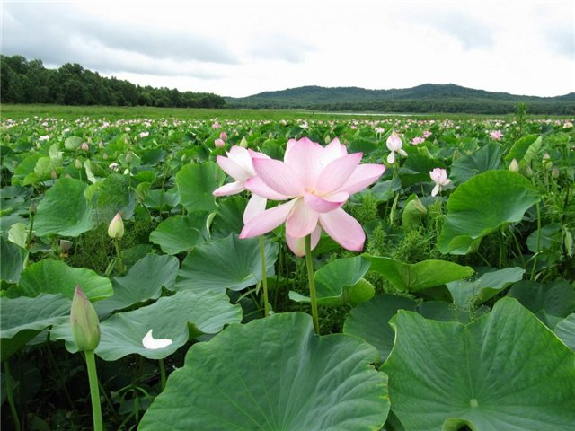
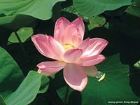
Как символ нежной чистоты
В природе лотос расцветает…
От его дивной красоты
Вдруг все как будто замирает…
Подует легкий ветерок,
Бутоны лотоса качнуться,
И в мире звездно-голубом
От длительного сна проснутся.
Прелестно голову склонив,
На воду лепестки роняют,
Как розовые мотыльки
Они над озером летают.
Божественная благодать,
В душе покой и безмятежность…
И чудный лотос дарит вам
Свою любовь, добро и нежность.

Slide 11
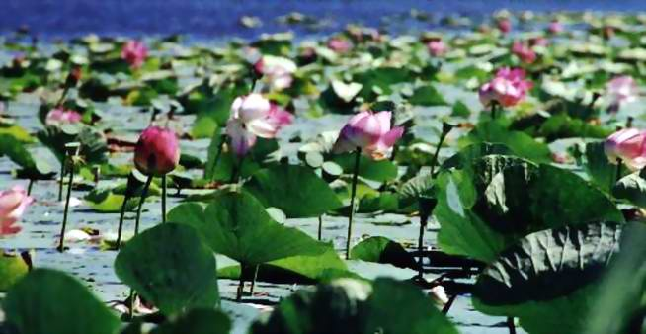
Лотос - прекрасное чудо планеты. Стал исчезать он не с этого лета. Этот красивый нежный цветок Ярко сияет как огонек. Люди жилища им украшали, В пищу когда-то его потребляли. И, наконец, стал известен он всем … Быстро исчез, малочислен совсем.

Slide 13
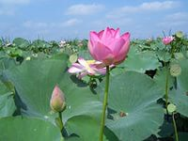
Вид внесен в список редких и нуждающихся в охране видов растений российского Дальнего Востока. В Приморском крае охраняется в Ханкайском заповеднике. Внесен в Красную книгу

Slide 15
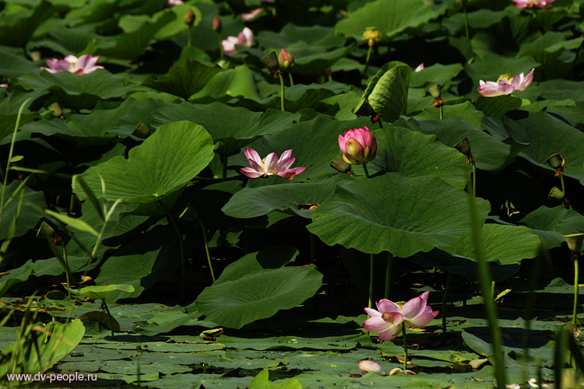
Давайте все вместе спасем «Ускользающую жемчужину Дальнего востока».

Slide 16
СПАСИБО
ЗА ВНИМАНИЕ

